Slide 1
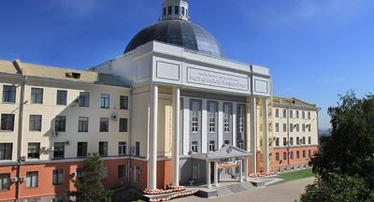
Красноярский Государственный Медицинский Университет им. проф. В.Ф. Войно-Ясенецкого Институт стоматологии
Результаты 11 СПАРТАКИАДЫ среди ППС КрасГМУ команда «Института стоматологии»
Красноярск 2015 г
.

Slide 2
мини футбол 2 место
1. Кунгуров С.В.(доц. ортопедической стоматологии)
2. Курочкин В.Н (асс. стоматологии ИПО)
3. Чернов В.Н. (асс. ортопедической стоматологии)
4. Меркулов А. (врач-интерн)
5. Гусейнзаде Г. (врач-интерн)
6. Агапов А. (врач-интерн)
7.Читанишвили Р. (врач-интерн)
8. Чаптыков А. (врач-интерн)

Slide 4
настольный теннис (девушки) 5 место
1. Матаева Яна (зубной техник).
2. Чиркова Екатерина (врач-интерн).
3. Васильева Екатерина (врач-интерн).

Slide 6
волейбол (девушки) 1 место
1. Докучаева Ольга (врач-интерн) КАПИТАН.
2. Ощепкова Наталья (врач-интерн).
3. Чиркова Екатерина. (врач-интерн).
4. Васильева Екатерина. (врач-интерн).
5. Бидак Надежда (врач-интерн).
6. Лазунина Юлия (врач-интерн).
7. Кашакашвили Кристина (врач-интерн).

Slide 8
Настольный теннис мужчины 5 место
1. Ухов Максим (зубной техник).
2. Аверкин Евгений (зубной техник).
3. Корнейчук Евгений (зубной техник).

Slide 9
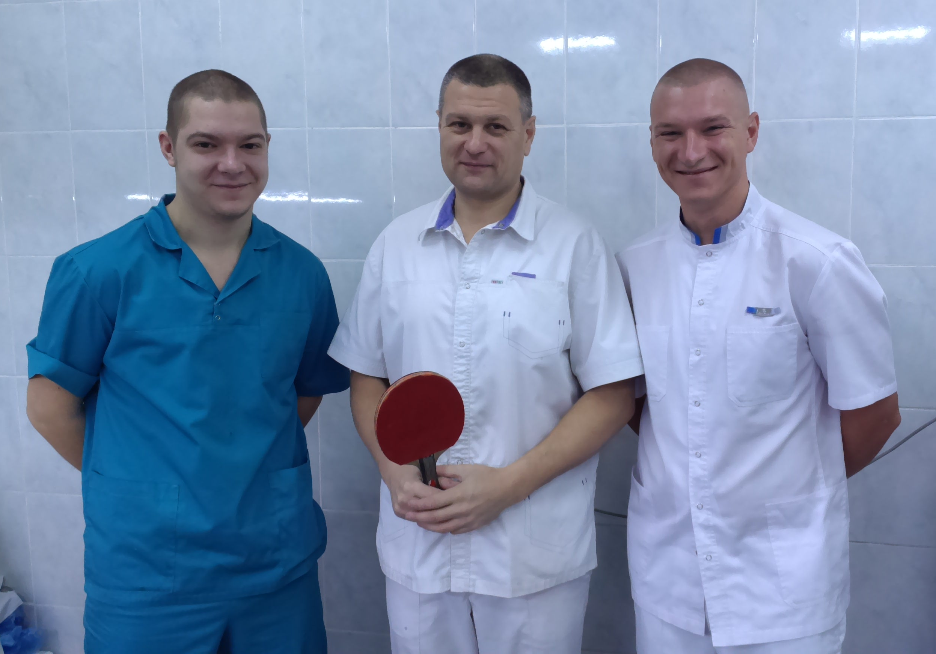

Slide 10
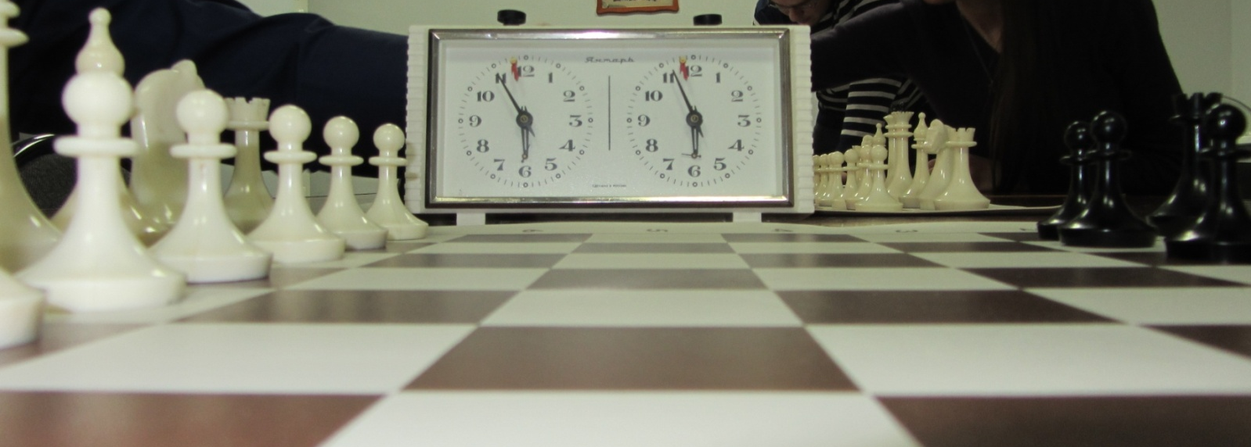
шахматы 3 место
1.Чижов Ю.В (проф. Стоматологии ИПО) 2.Радкевич А.А. (проф. Стоматологии ИПО).
3. Чиркова Екатерина (врач-интерн).
4. Аветисян Артур (врач-интерн).

Slide 11
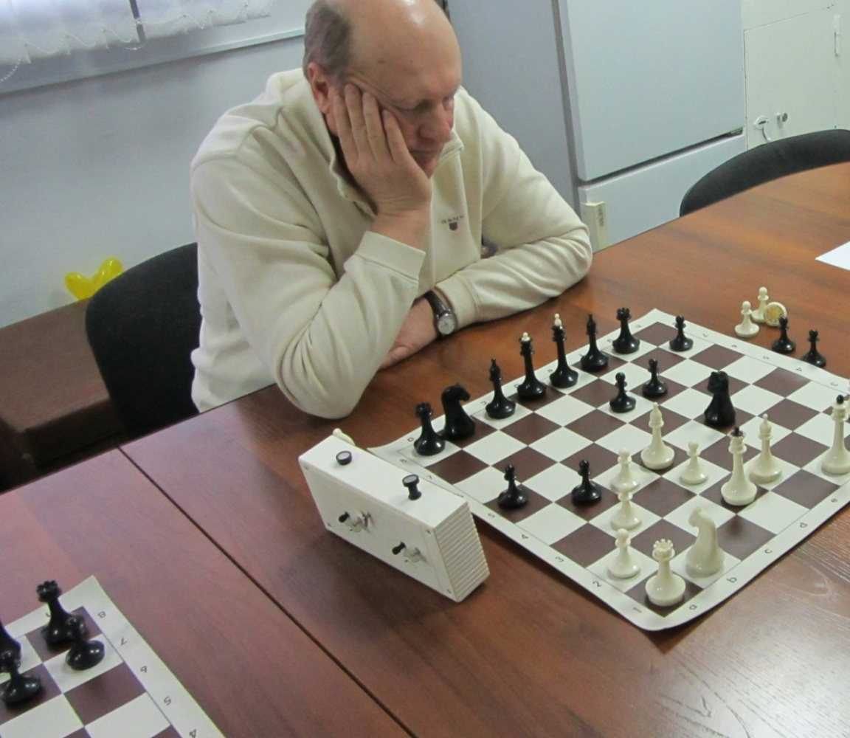

Slide 12
Плавание мужчины 4 место
1. Казаков Евгений (клинический ординатор 1 года).
2. Тодоренко Владимир (врач-интерн).
3. Молчанов Роман (врач-интерн).

Slide 13
плавание женщины (не полный состав)
1. Бидак Надежда (врач-интерн).
2. Чиркова Екатерина (врач-интерн).

Slide 14
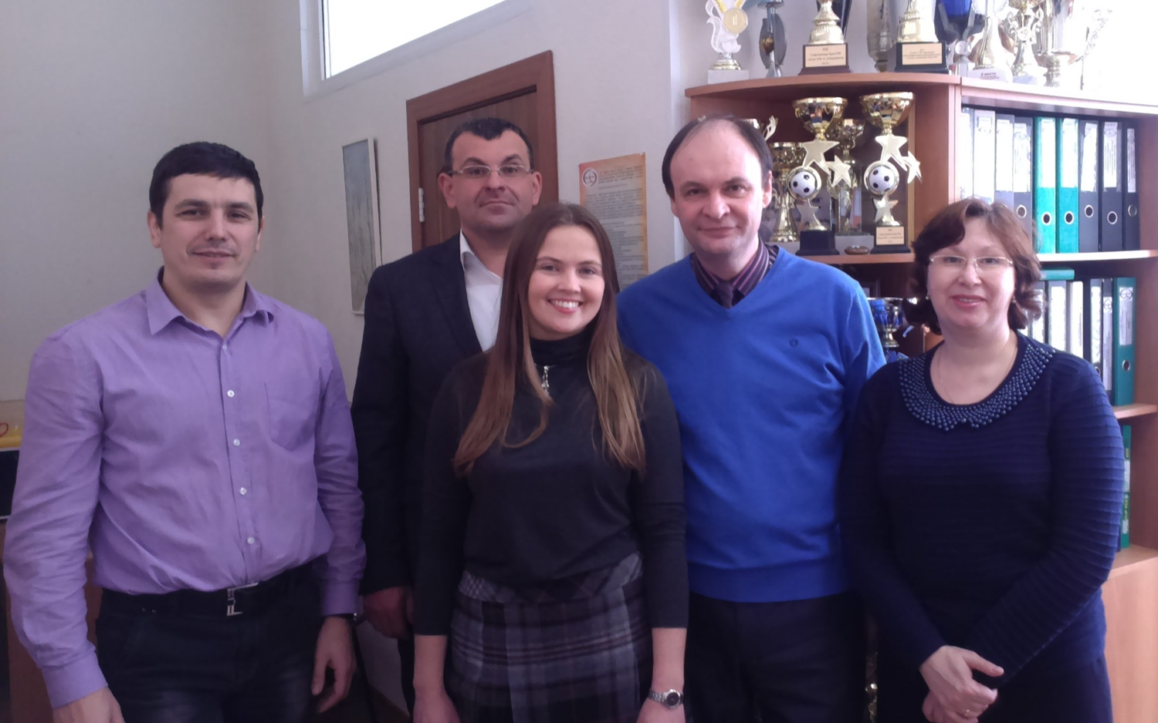
Дартс 4 место
Тарасова Н.В., Сидорова В.А.,
Майгуров А.А., Пергатый Н.А., Кунгуров С.В.

Slide 15
баскетбол 5 место
1.Курочкин В.Н. ассистент стоматологии ИПО.
2. Кунгуров С.В. (доцент ортопедической стоматологии).
3. Чистогашев В. (клинический ординатор 1 года).
4. Чернов В.Н. (доцент ортопедической стоматологии).
5. Меркулов А. (врач-интерн)
6. Гусейн-заде Г. (врач-интерн)

Slide 16
Стоматологи не сдаются!!!

Slide 17
волейбол мужчины 3 место
1.Чижов Ю.В. (проф. Каф. Стоматологии ИПО).
2.Курочкин В.Н. (Ассистент каф. стоматологии ИПО).
3.Манашев Г.Г. (проф. ортопедической стоматологии).
4.Меркулов А. (врач-интерн).
5. Сидорко Д. (врач-интерн).
6.Корытков А.Н. (зубной техник).
7. Чернов В.Н. (доцент ортопедической стоматологии).

Slide 19
легкая атлетика мужчины 4 место
Меркулов Артем (врач-интерн стоматологии ИПО).
Молчанов Владимир(врач-интерн стоматологии ИПО).
Читашвили Рамин (врач-интерн)
Замниус Владимир (врач-интерн)

Slide 20
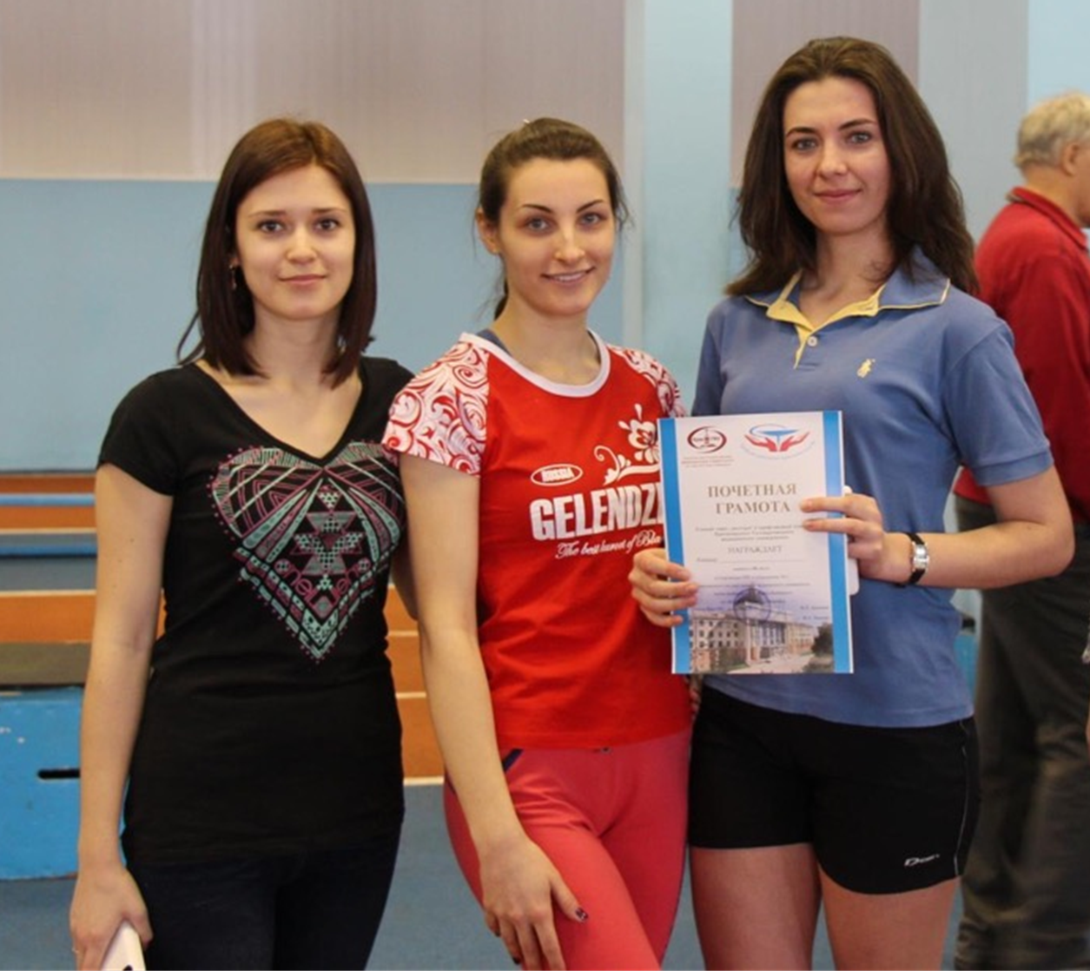
легкая атлетика женщины 3 место
1. Докучаева Ольга (врач-интерн)
2. Галкина Дарья (врач-интерн).
3. Чиркова Екатерина. (врач-интерн).

Slide 21
лыжи мужчины и женщины 4 место
1. Сидорова В.А.
2.Кунгуров С.В. 2 место
3.Пергатый Н. А.
4.Чернов В.Н.
5. Васильева Е. (врач-интерн). 3 место
6. Кашакашвили К. (врач-интерн). 4 место
7. Курлович А.М.
8. Матвеев В.А. 2 место
Корякина О.С. – группа ПОДДЕРЖКИ

Slide 22
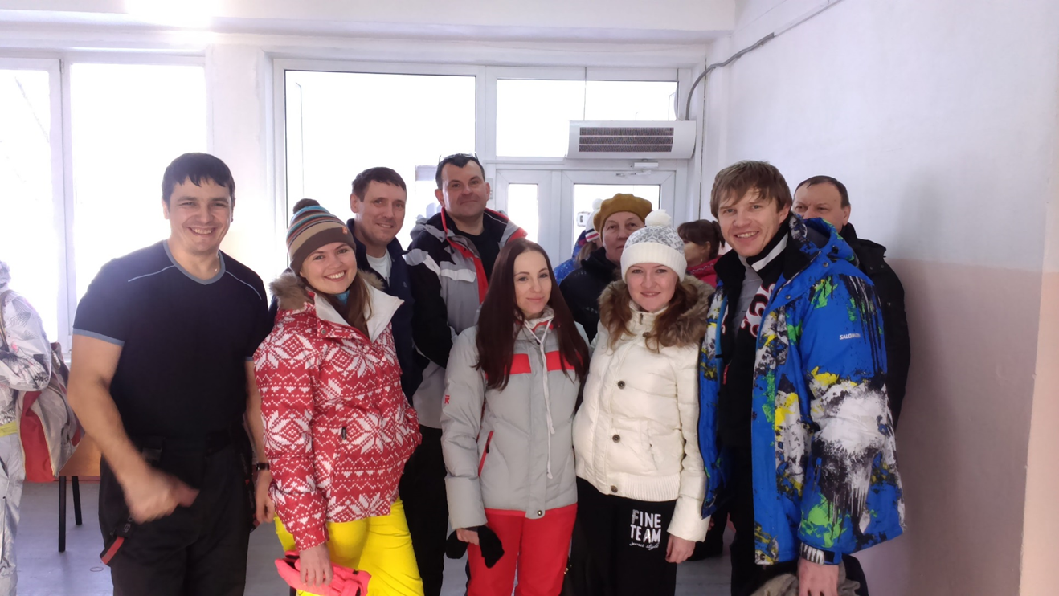

Slide 23
Сводная таблица командных результатов по видам спорта XI Спартакиады КрасГМУ среди ППС и сотрудников 2015 г.
№ | Факультет | Мини футбол | Настольный теннис (жен) | Волейбол (жен) | Настольный теннис (муж) | Волейбол (муж) | Лёгкая атлетика (муж) | Лёгкая атлетика (жен) | Шахматы (муж) | Шахматы (жен) | Дартс | Баскетбол | Плавание (муж.) | Плавание (жен) | Лыжные гонки | Количество очков | Место
1 | Администрация | 4 | 2 | 2 | 2 | 4 | 2 | 2 | 1 | 6 | 3 | 3 | 1 | 1 | 2 | 34 | 2
2 | ФФМО | 1 | 1 | 3 | 4 | 2 | 1 | 1 | 5 | 2 | 5 | 3 | 3 | 2 | 1 | 34 | 1
3 | Институт Стоматологии | 2 | 5 | 1 | 5 | 3 | 4 | 3 | 3 | 4 | 4 | 4 | 4 | н/я | 4 | 54 | 4
4 | Лечебный факультет | 3 | 6 | 6 | 3 | 1 | 3 | 4 | 4 | 5 | 2 | 1 | 2 | н/я | 3 | 51 | 3
5 | Педиатрический факультет | 5 | 3 | 5 | 6 | 5 | 5 | 5 | 6 | 3 | 1 | 5 | н/я | 3 | 5 | 65 | 5
6 | ИПО | н/я | 4 | 4 | 1 | н/я | 6 | 6 | 2 | 1 | н/я | 6 | н/я | н/я | н/я | 70 | 6

Slide 24
Институт Стоматологии! За здоровый образ жизни!
До новых побед!!!

Slide 25
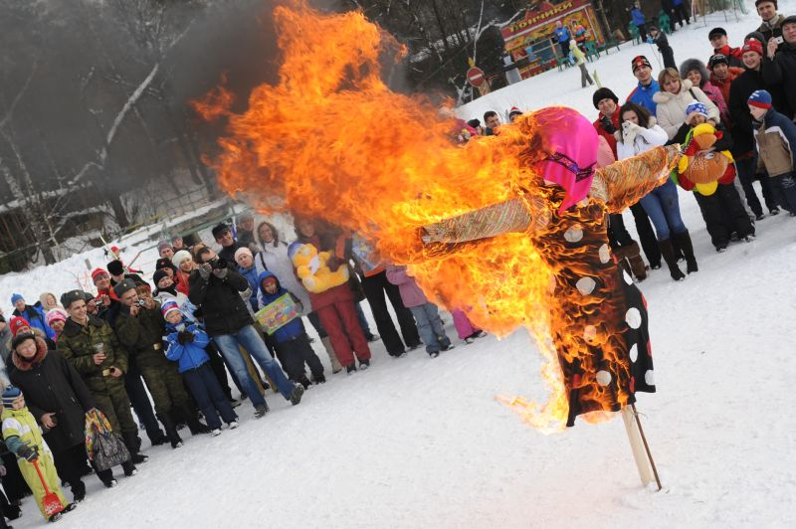
1 МАРТА – ПРОВОДЫ ЗИМЫ!
Лыжная база КрасГМУ в 10.00 СТАРТ!

